Slide 2
STARBUCKS
1조_DX새싹단
공간 소비형 VP
- 프리미엄 분위기의 공간
- 리저브 매장 (프리미엄 경험 극대화)
- 오래 머물 수 있는 쾌적한 환경
음료 중심 소비형 VP
- 어디서나 일관된 품질
- 빠른 주문/픽업 (사이렌오더, 드라이브스루)
- 시즌/지역 한정 메뉴로 새로움 제공
- 커스텀 옵션으로 나만의 음료
굿즈/MD 구매형 VP
- 콜라보/시즌 한정 굿즈 희소성
- 지역 특화 상품으로 수집 욕구 자극
원두 / 우유 농장 (서울우유, 남양유업)
콜라보 브랜드
해외 본사
유통 업체 (CJ 대한통운)
제휴 카드사 (삼성카드, 우리카드 등등)
부동산
디저트 납품업체 (SPC, 신세계 푸드)
IT/결제 파트너(카카오페이, 네이버페이)
직원 교육
메뉴 개발
원두 소싱
입지 선정
앱 개발
고객 확보
- 시즌 이벤트 (다이어리, 프리퀀시)
- SNS 마케팅 / 콜라보 화제성
- 드라이브스루 입지 확장
신규 앱 가입 웰컴 쿠폰
고객 유지
멤버십 사용자에 대한 음료 할인
BUDDY 할인/ 20대 할인
별 적립
공간 소비형 고객
매장이용고객 (카공, 직장인, 프리랜서 )
음료 중심 소비형 고객
테이크아웃 (워크인, 드라이브스루)
굿즈/MD 구매 고객
MD구매자 (굿즈)
시즌 한정 굿즈 수집
프리미엄 경험 추구형
리저브 매장 이용자,
고급형 커피 선호자
물적 자산 : 원두, MD 상품, 매장 내 물품 , 유통망
인적 자원 : 직원, 메뉴 개발자
지적 자산 : 레시피, 로고, 서비스 철학
재무 자원 : 선불카드 충전 잔액, 스타벅스
오프라인 매장
드라이브스루
리저브
편의점 음료
마트 스타벅스 캡슐
온라인
카카오 선물하기
사이렌 오더
무엇을 통해 돈을 버는가?
매입 원가 (원두, 우유, 시럽, 베이커리)
매장 운영비 (임차료, 전기/수도)
인건비 (직원 교육비, 임금)
물류 및 유통비
앱 운영비
R&D (신메뉴 개발, 원두 연구)
마케팅/광고비
로열티
식음 서비스를 통한 수익
MD/굿즈
원두 판매 수익
(캡슐, 편의점 음료, 원두)
선불카드를 통한 이자수익
건물 시세차익

Slide 3
Airbnb
파이브아이즈
8
7
2
4
1
플랫폼 개발 및 유지 (웹/앱)
사용자 매칭 (게스트 ↔ 호스트)
신뢰 시스템 구축 (리뷰, 인증)
고객 지원 및 분쟁 해결
마케팅 및 글로벌 확장
b2b 호스트 (개인, 호텔, 부동산 소유자)
결제 서비스 제공업체 (카드사, 핀테크 기업)
여행 관련 파트너 (항공사, 관광 플랫폼)
지역 정부 및 규제 기관
숙소 마케팅 전문가 (포토그래퍼 등)
보험사 (호스트 보호 프로그램)
고객 확보
신규 가입자 할인 프로모션
호스트 대상 서비스 활용 가이드라인 제공
2. 고객 유지
개인 맞춤 추천 서비스
슈퍼호스트 뱃지 제도
3. 매출 성장 촉진
체험 프로그램 연계
[공통]
신뢰 기반의 게스트-호스트 연결
간편한 예약 및 관리 시스템
1. 게스트 VP
호텔보다 다양한 숙소 선택
더 넓은 위치 선택지
현지 맞춤 경험 중심의 여행(현지 가정집, 현지 프로그램)
2. 호스트 VP
유휴 공간으로 수익 창출
글로벌 고객 접근성 /효과적인 숙소 홍보
1. 게스트
4인 이상의 숙소를 같이 쓰고 싶은 여행객
개인, 가족, 출장자
여행 중에도 식사 조리, 일반 가정집의 경험을 원하는 고객
체험 참여 고객
2. 숙소 제공자 (호스트)
장기적으로 본인의 집을 빈 집으로 두어야 하는 집주인들
일 외에 부수입을 얻고자 하는 사람들
다양한 사람들을 만나는 것을 즐기는 사람들
6
3
1. 물적자산
플랫폼 기술 (앱, 알고리즘)
2. 지적자산
브랜드 신뢰도, 회원정보 데이터, 결제 및 보안 시스템
3. 인적 자산
플랫폼관리자/개발전문인력, 글로벌 네트워크
모바일 앱 / 웹사이트
온라인 광고 (SNS, 검색)
파트너십 (여행 플랫폼 등)
9
5
마케팅 비용 (40~45%) : 호스트 숙소 및 서비스 홍보
서버 및 기술 개발 비용(18~22%) – 앱 개발 R&D
고객 지원 운영비 (10%~15%)
중개수수료 (게스트 & 호스트 양측) : 수익의 90% 이상 비중 / 전체 숙박 비용의 15% 정도를 수수료로 받고 있음
체험 수익: 1~5% 비중
Notes:
2조 파이브아이즈

Slide 4
유니클로
삼삼오오
• 생산 파트너 (oem/제조)
- Toray Industries
- 중국/동남아 OEM 제조사
• 물류/공급망 파트너
- Fast Retailing 내부 글로벌 물류망
- SPA구조, 빠른 회전율 필수
- 물류 무너지면 바로 매출 감소
• 유통 채널 파트너
- 자사 채널
- 롯데글로벌지스
- 쇼핑몰입점
- 온라인플랫폼 협업
- 직접판매 비중이높음
• IT,데이터,시스템 파트너
- Google Cloud
- 재고관리시스템,
- 수요예측
- 데이터 분석(후 생산)
• 마케팅 파트너
디자이너 협업/ 브랜드콜라보
플랫폼 기반 마케팅(Instagram, Youtube 등)
공급망 관리 및 재고 최적화
- SPA 모델의 핵심 가치
- 품절 관리, 재고 최소화
1. 셀프서비스
– 직원 개입 최소화
매장 자유 쇼핑으로 고객 체험 기회 높임
2. 콜라보
– 하이엔드 브랜드와 콜라보를 통해 고객 체험 다양화
신규 고객 유입
3. 반복구매
기능성 제품 시즌마다 구매
(에어리즘, 히트텍 등)
기본 아이템 색상별 구매
기존 고객 유지
1. 효율적 실용주의자
복잡한 유행보다 실패없는 기본템 선호하는 소비자
2. 비즈니스 캐주얼 수요층
격식과 편안함 사이의 균형을 추구하는 소비자
3. 합리적 가치 소비층
가격 대비 소재의 질을 따지는 소비자
4. 솔루션 중심 기능성 소비자
의류를 통해 생활의 불편함을 해결하고자 하는 소비자
5. 올인원 패밀리
자녀의 옷과 본인의 옷을 한 곳에서 해결하려는 부모
6. 콜라보레이션
유명 캐릭터, 디자이너 협업 제품을 저렴하게 즐기고 싶은 소비자
1. 효율적 실용주의자VP
- 편리성/유용성
- 결정 피로도 낮춤
2. 비즈니스 캐주얼 VP
디자인
접근성
출근/일상 모두 커버하는 범용성
3. 합리적 가치 VP
가격 경쟁력
합리적 가격
가격대비 높은 품질
4. 기술 중심 기능성 VP
- 혁신성
- 성능
- ex) 히트텍, 에어리즘
5.콜라보 VP
– 하이엔드 브랜드와 콜라보를 통해 고객 체험 다양화
R&D 및 소재 개발 (기술 혁신)
- 지속적인 신소재 개발 및 개선
- 기능으로 타 제품과 차별화
• 독자적 소재 기술 (지적 자산)
- 기능성 라인업 고도화
• 글로벌 직영 매장 네트워크
- 전 세계 주요 거점에 위치한 대형 매장
- 고객 체험 중시
• 고객 구매 데이터 시스템 (정보 자산)
- 재고 최적화
- VOC 분석
• 오프라인
- 피팅을 통해 고객 체험 경험
- 표준화된 매장 구조로 편안한 익숙함 제공
-O2O 전략 (온라인 주문 → 매장 픽업)
글로벌 통합 매장 운영/접근성용이
• 온라인
- 재고확인
- 다양한 사이즈 구매
-쿠폰, 할인 등 알림으로 구매 유도
지출 항목 | 비중 | 국내 법인의 특징
매출원가(COGS) | 약 45% | 일본 본사로부터 직매입. 대량 물량으로 원가율 낮음
판매관리비(SG&A) | 약 35~38% | 인건비, 임차료, 물류비 등이 포함된 운영 비용
영업이익 | 약 18~20% | 글로벌 평균(15%)보다 한국 법인의 수익성이 더 높음
수익 항목 | 비중 | 국내 시장 특징
오프라인 매장 | 약 70% | 핵심 상권 대형 매장과 마트 내 입점
온라인 스토어 | 약 30% | ‘온라인 전용 사이즈’ 수입

Slide 5
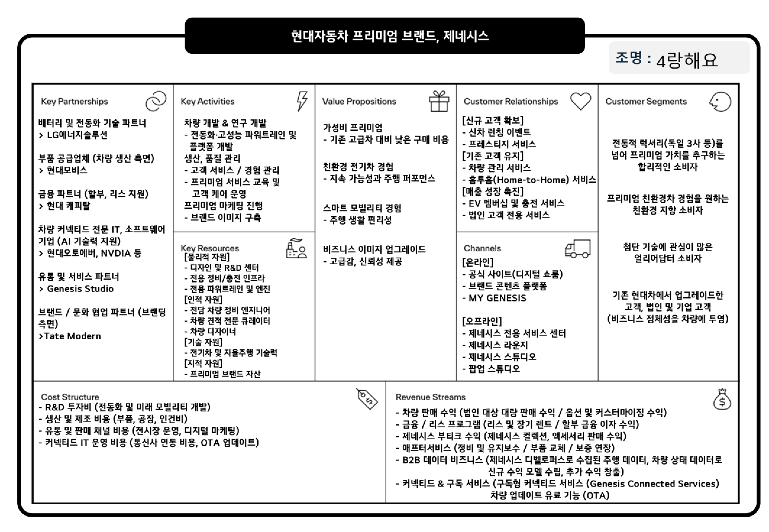


현대자동차 프리미엄 브랜드, 제네시스
4랑해요
배터리 및 전동화 기술 파트너 > LG에너지솔루션
부품 공급업체 (차량 생산 측면) > 현대모비스
금융 파트너 (할부, 리스 지원) > 현대 캐피탈
차량 커넥티드 전문 IT, 소프트웨어 기업 (AI 기술력 지원) > 현대오토에버, NVDIA 등
유통 및 서비스 파트너 > Genesis Studio
브랜드 / 문화 협업 파트너 (브랜딩 측면) >Tate Modern
차량 개발 & 연구 개발
- 전동화·고성능 파워트레인 및 플랫폼 개발
생산, 품질 관리
- 고객 서비스 / 경험 관리
- 프리미엄 서비스 교육 및 고객 케어 운영
프리미엄 마케팅 진행 - 브랜드 이미지 구축
가성비 프리미엄
- 기존 고급차 대비 낮은 구매 비용
[신규 고객 확보]
- 신차 런칭 이벤트
- 프레스티지 서비스 [기존 고객 유지]
- 차량 관리 서비스
- 홈투홈(Home-to-Home) 서비스
[매출 성장 촉진]
- EV 멤버십 및 충전 서비스
- 법인 고객 전용 서비스
전통적 럭셔리(독일 3사 등)를
넘어 프리미엄 가치를 추구하는
합리적인 소비자
친환경 전기차 경험
- 지속 가능성과 주행 퍼포먼스
스마트 모빌리티 경험
- 주행 생활 편리성
프리미엄 친환경차 경험을 원하는 친환경 지향 소비자
비즈니스 이미지 업그레이드
- 고급감, 신뢰성 제공
첨단 기술에 관심이 많은
얼리어답터 소비자
[물리적 자원]
- 디자인 및 R&D 센터
- 전용 정비/충전 인프라
- 전용 파워트레인 및 엔진
[인적 자원]
- 전담 차량 정비 엔지니어
- 차량 견적 전문 큐레이터
- 차량 디자이너
[기술 자원]
- 전기차 및 자율주행 기술력
[지적 자원]
- 프리미엄 브랜드 자산
[온라인]
- 공식 사이트(디지털 쇼룸)
- 브랜드 콘텐츠 플랫폼
- MY GENESIS
[오프라인]
- 제네시스 전용 서비스 센터
- 제네시스 라운지
- 제네시스 스튜디오
- 팝업 스튜디오
기존 현대차에서 업그레이드한
고객, 법인 및 기업 고객
(비즈니스 정체성을 차량에 투영)
- R&D 투자비 (전동화 및 미래 모빌리티 개발)
- 생산 및 제조 비용 (부품, 공장, 인건비)
- 유통 및 판매 채널 비용 (전시장 운영, 디지털 마케팅)
- 커넥티드 IT 운영 비용 (통신사 연동 비용, OTA 업데이트)
- 차량 판매 수익 (법인 대상 대량 판매 수익 / 옵션 및 커스터마이징 수익)
- 금융 / 리스 프로그램 (리스 및 장기 렌트 / 할부 금융 이자 수익)
- 제네시스 부티크 수익 (제네시스 컬렉션, 액세서리 판매 수익)
- 애프터서비스 (정비 및 유지보수 / 부품 교체 / 보증 연장)
- B2B 데이터 비즈니스 (제네시스 디벨로퍼스로 수집된 주행 데이터, 차량 상태 데이터로 신규 수익 모델 수립, 추가 수익 창출)
- 커넥티드 & 구독 서비스 (구독형 커넥티드 서비스 (Genesis Connected Services) 차량 업데이트 유료 기능 (OTA)

Slide 6
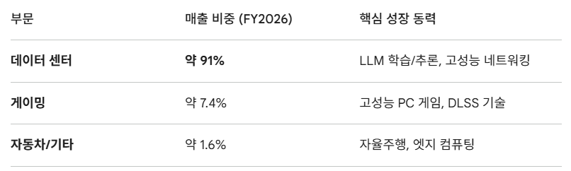
NVIDIA Business Model Canvas
5조 is Good
​TSMC : 파트너십으로 최첨단 반도체 공정 기술 확보
SK hynix : 고대역폭 메모리(HBM) 제공
삼성전자 : DRAM 제공
MSI, Gigabyte, ASUS : 그래픽 카드 완제품 제조, 판매
Open AI : 투자, AI 인프라 구축(데이터 센터), NVIDIA 칩 활용
R&D : 투자 비용 높여서 기술개발, 초격차
HW, SW 통합 인프라 구축 : AI, 클라우드 서비스 등이 NVIDIA환경 위에서 구축되도록 통합 솔루션 설계
서버제조사 VP
HGX/DGX 레퍼런스 아키텍처 제공
하이퍼스케일러 VP
CUDA 생태계 기반 개발자 수요 흡수
빅테크 및 AI기업 VP
학습속도 향상
개인 VP
그래픽 성능
공통 : NVIDIA 칩 성능
우리 제품과의 호환성
새로운 CHIP, 기술 발표, 성능 극대화
드라이버 업데이트, 최적화 설정
서버 제조사
HP, DELL
하이퍼스케일러
GOOGLE, AWS, Microsoft
빅테크 및 AI 전문 기업
Meta, Tesla, Open AI
개인
지적 자산 : 압도적인 설계 기술력
인적 자원 : 설계 기술 인력
온라인 판매
파트너사 통한 간접판매
구매 약정 : 파운드리 생산 라인 확보
라이선스 :반도체 설계 시뮬레이션 툴 라이선스 비용
소프트웨어 유지보수: CUDA 플랫폼과 각종 라이브러리를 최신 상태로 유지하고 보안 패치를 제공

